Slide 1
Quito, 08 de diciembre 2020
Esp. María Gabriela Dávila Cueva
Gerente General

Slide 2
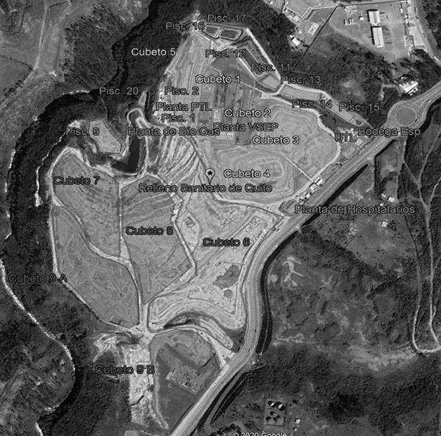
RELLENO SANITARIO EL INGA
CARACTERÍSTICAS:
Área: 72 ha. (13 planificados-10 cubetos técnicamente construidos)
Vida útil: Año 2024
RESOLUCIÓN LICENCIA AMBIENTAL:
Nro. 003-2018-LCA-DPAPCH.
Estudio de impacto ambiental ex post aprobado
Plan de manejo ambiental aprobado
AUTORIDAD AMBIENTAL:
Mediante Oficio Nro. MAE-ZPI-DZDE-2020-0044-O. (25-sep-2020), se autorizó la auditoría en conjunción.
Mediante Oficio Nro. EMGIR-EP-GGE-2020-0667-O. (09-nov-202), envío de términos de referencia.
Mediante oficio MAE-SCA-2018-1690-O (28-ago-2018), viabilidad técnica Cubetos 9A y 9B
Mediante oficio Nro. MAAE-SCA-2020-1309-O (02-dic-2020); viabilidad técnica Cubeto 10.

Slide 3
CONSTRUCCIÓN CUBETO 10
Con base en estudios de consultoría (2017) realizados para determinar las áreas totales aprovechables del relleno sanitario, se plasma lo siguiente:
ZONA PROPUESTA | VIDA ÚTIL (AÑOS) | ÁREA (m²) | ESTADO (Valores USD) | VALORES (USD)
Zona entre cubeto 9A-9B | - | 45.702,21 | En intervención (Proyección hasta diciembre del 2020) | 9B: 8.237.035 USD
Zona entre cubeto 4 y cubeto 6 | 0,4 | 20.441,26 | En intervención (Proyección hasta finales febrero del 2021) | 825.000 USD
Zona Cubeto 10 | 0,8 | 72.721,04 | Convenio de Cooperación Interinstitucional (en construcción ) | 1.792.000 USD
Zona Cubeto 11 | 0,9 | 75.591,91 | En proyecto | 1.800.000 USD
Zona “Domo Final” | 1,9 | 162.907,81 | En proyecto
TOTAL | 4,0 | 377.364,23
ÁREAS APROVECHABLES POSTERIOR AL CUBETO 9 FASE B

Slide 4
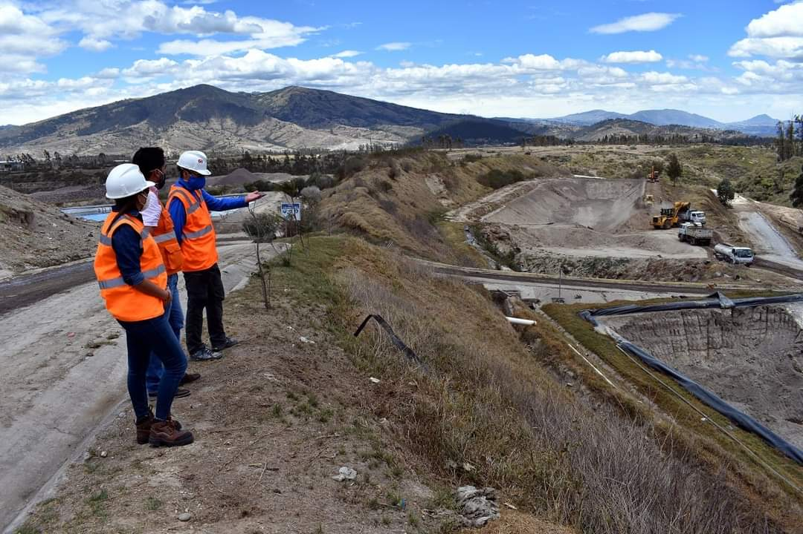
CONSTRUCCIÓN CUBETO 10
CARACTERÍSTICAS:
Área: 3,95 ha.
Capacidad: : 511.520,60 TON
Vida útil: 8 meses considerando un ingreso diario de 2.243,20 TON.
CONVENIO EMGIRS-EPMMOP:
El 25 de agosto se suscribe el Convenio de Cooperación Interinstitucional para construir el “Cubeto 10”.
Política de austeridad, optimización de costos (-20%), capacidad de operación.
El presupuesto enviado por EPMMOP es de US$ 1.792.607.

Slide 5
CONSTRUCCIÓN CUBETO 10
OBLIGACIONES EMGIRS
Entregar los estudios y diseños del proyecto, debidamente aprobados.
Trasferir recursos para la ejecución del proyecto.
Cubrir los costos imprevistos y adicionales al objeto del convenio, de ser el caso
OBLIGACIONES EPMMOP
Revisión de planos, especificaciones técnicas y presupuesto.
Formulación del cronograma valorado.
Ejecución del proyecto, conforme a los diseños y especificaciones técnicas, que se agregan como documentos habilitantes

Slide 6
FASES CONVENIO EMGIRS-EPMMOP PARA CONSTRUCCIÓN DEL CUBETO Nro. 10
05-sep-2020
30-sep-2020
16-oct-2020
EMGIRS entregó Estudios de diseño y anexos vinculante para ajuste del cronograma de trabajo y presupuesto referencial
Inicio de segunda fase (desbroce y liberación del área)
Acta de inicio de obra No. MDMQ-2020-No 000-01, plazo de ejecución del convenio 90 días calendario.
25-ago-2020
07-sep-2020
08-oct-2020
03-dic-2020
A partir de la firma del Convenio se han mantenido reuniones de trabajo de Gabinete y en campo.
Inicio Primera Fase (Obras complementarias, replanteo y topografía)
1er desembolso por US$ 896.303,75 correspondiente al 50% del convenio
2do desembolso por US$ 896.303,74 correspondiente al 50% restante del convenio
AVANCE GLOBAL 44,58%

Slide 7
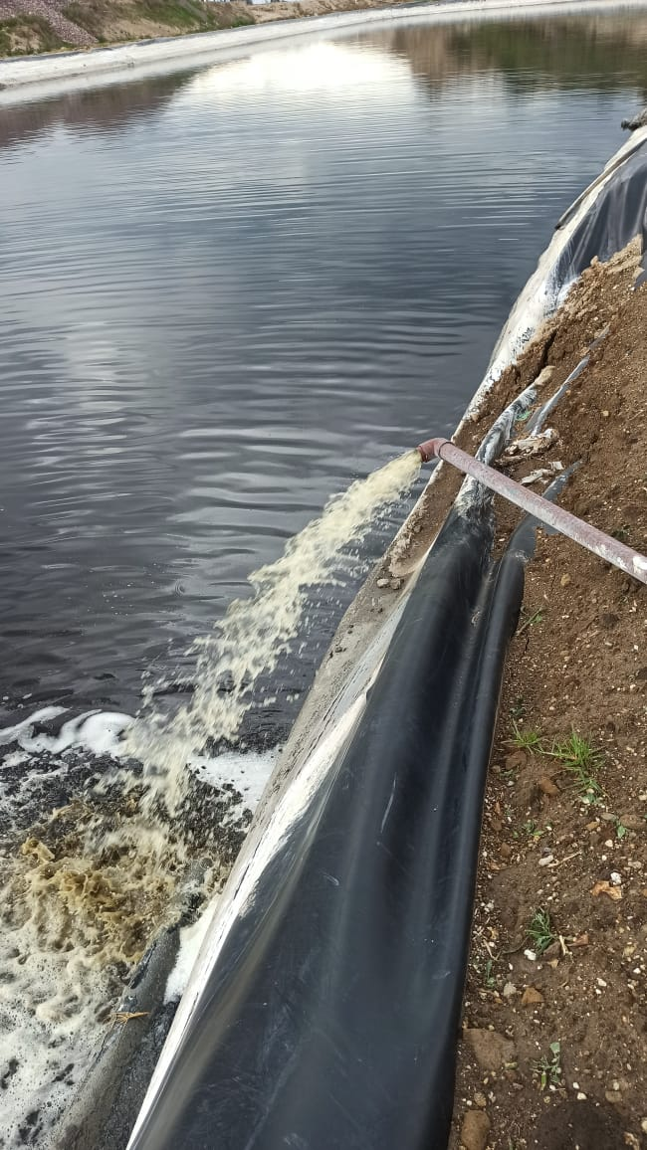
SITUACIÓN DE RECEPCIÓN DE LIXIVIADOS
Se recibió en un marco de emergencia institucional por falta de tratamiento de lixiviados.
Empresa contratada para tratar lixiviados en el marco de emergencia solicitó terminación a mitad del plazo.
Se encontró 108.000 m3 de lixiviado almacenado por falta de tratamiento adecuado durante años.
Riesgo de desborde de lixiviados lo que pudo provocar un daño ambiental.

Slide 8
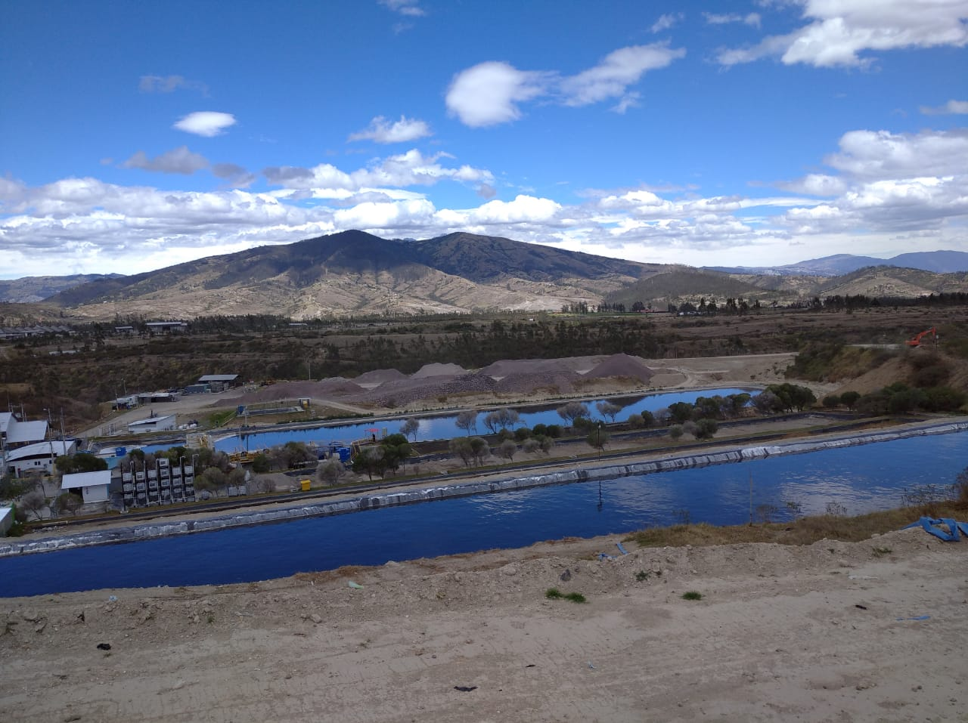
MANEJO DE LIXIVIADOS
PLAN DE ACCIÓN:
En el mes de agosto se diseñó un plan de acción con el objeto de tratar de manera integral los lixiviados generados y almacenados en el relleno sanitario de El Inga, dicho plan se ha enviado al Ministerio del Ambiente y Agua .

Slide 9
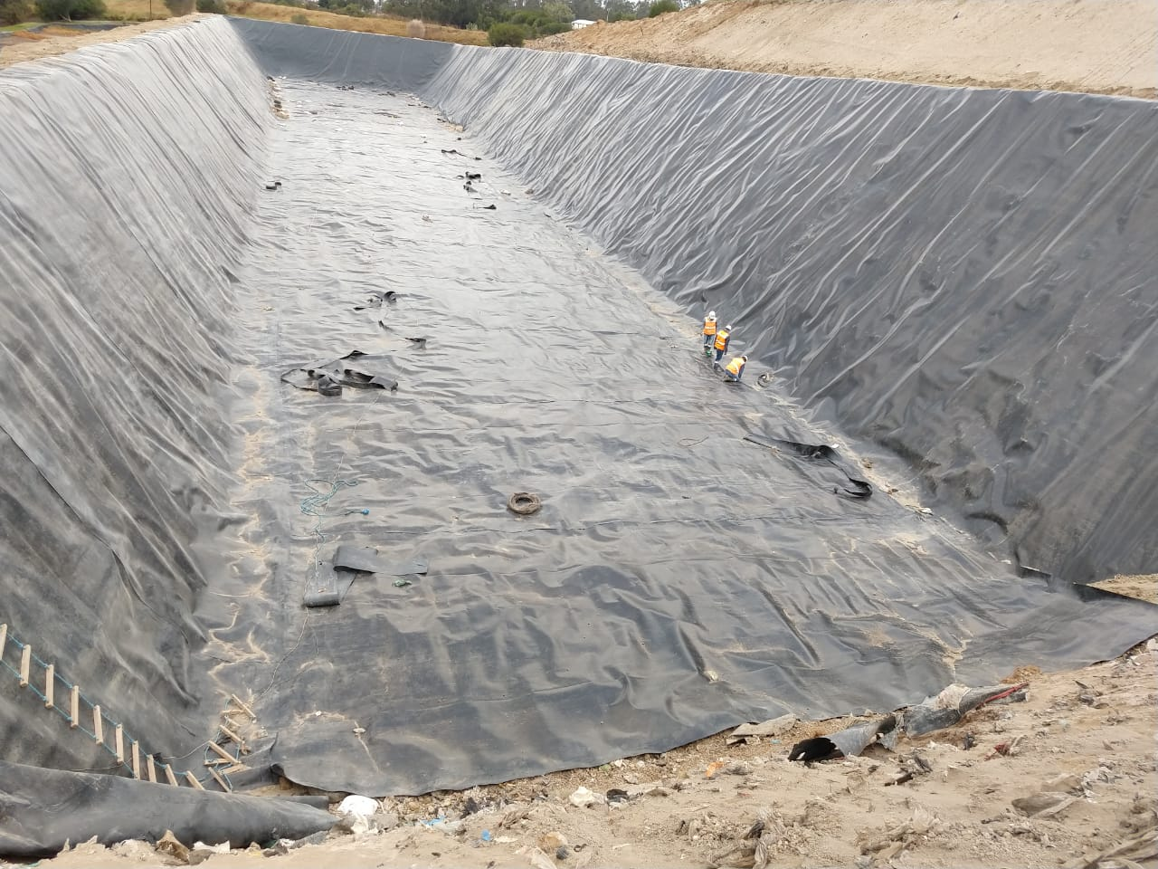
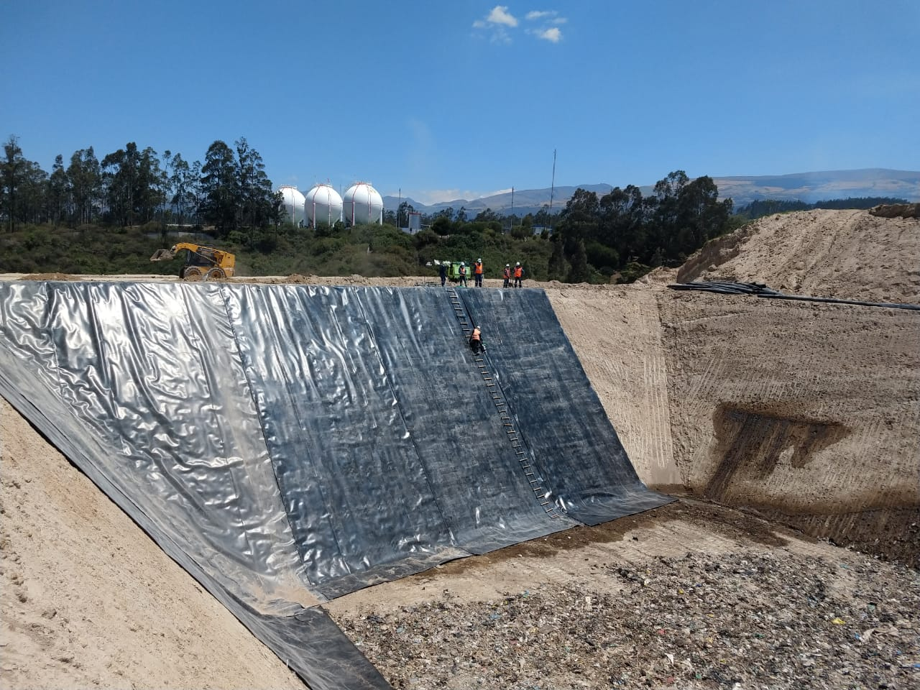
MANEJO DE LIXIVIADOS
MANEJO DE LIXIVIADOS
EJE 1
INCREMENTO CAPACIDAD DE ALMACENAMIENTO
DE LIXIVIADOS
5 piscinas emergentes 46.000 m3
Actualmente se encuentran operativas cumpliendo el 100% del aumento del volumen planificado
RESULTADOS:
Evitar daño ambiental por desborde de lixiviados.
Implementación tren de tratamiento.
Nuevo proceso régimen común.

Slide 10
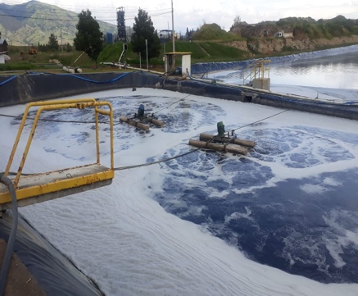
MANEJO DE LIXIVIADOS
EJE 2
IMPLEMENTACIÓN DE UN TREN PROPIO DE TRATAMIENTO
Fases
Pre-tratamiento Aireación-Tratamiento biológico más precipitación química
Remoción Teórica del 10% de contaminantes.
Tratamiento Fisicoquímico
(Planta PTL)
Remoción Teórica del 35% de contaminantes
Capacidad 300 m3
Filtros a presión (arena y carbón activado)
Remoción Teórica del 30% de contaminantes
Resinas de intercambio iónico
Remoción Teórica del 10% de contaminantes
Fitoremediación
(siembra de especies de pasto vetiver)
Remoción Teórica del 10% de contaminantes

Slide 11
MANEJO DE LIXIVIADOS
PROCESO CONTRATACIÓN TRATAMIENTO LIXIVIADOS ALMACENADOS
EJE 3
Se notificó la terminación unilateral con el proveedor Villacapria
VALOR CONTRATO
USD 549.675
VALOR REEMBOLSAR
USD 72.071,63
VALOR MULTAS
USD 56.616,53
Criterio jurídico respecto terminación por mutuo acuerdo del Contrato
Se notificó a SERCOP para que se incluya en el registro de incumplimientos a la compañía Villacapria
VALOR REEMBOLSO
USD 15.455,10

Slide 12
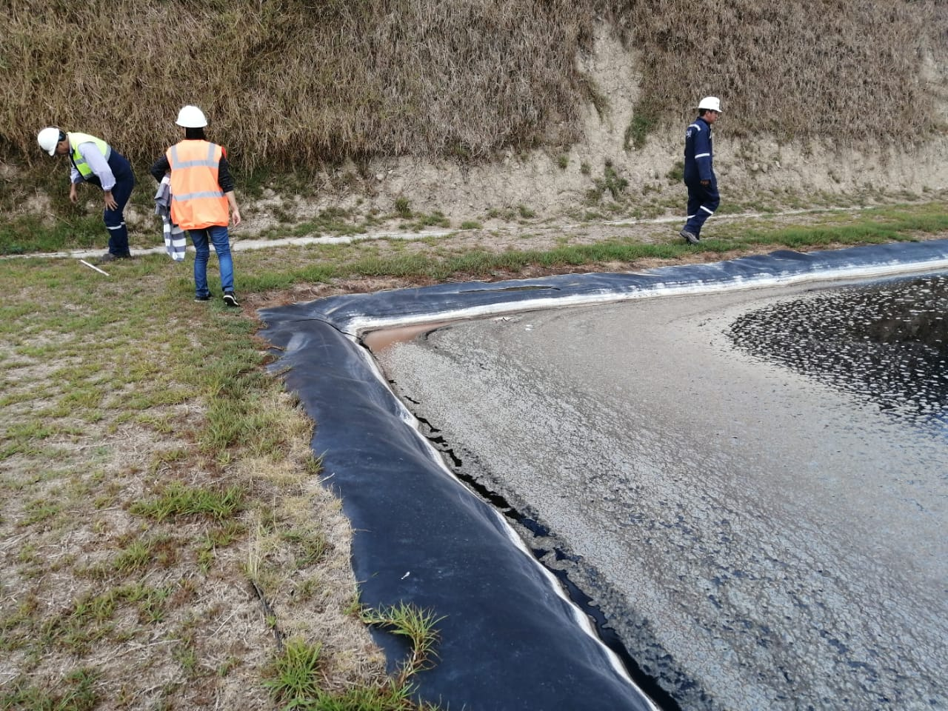
MANEJO DE LIXIVIADOS
PROCESO CONTRATACIÓN TRATAMIENTO LIXIVIADOS ALMACENADOS
Mediante Memorando Nro. EMGIRS-EP-GGE-2020-0602-M, inició el proceso de contratación con acompañamiento de Quito Honesto.
Se estimada que el servicio de tratamiento de lixiviados almacenado cuente con:
Un caudal mínimo diario de 230 m3 a 600 m3.
Volumen total tratado de 156.400 m3.
Presupuesto referencial de USD 3’642.034,67 más IVA
Fecha estimada de suscripción 27-dic-2020
Plazo 730 días
Es un tren de tratamiento independiente de EMGIRS.

Slide 13
MANEJO DE LIXIVIADOS
EJE 4
Implementación de frentes diarios en el cubeto 9 fase B
Incremento y cuidado de la compactación de residuos dispuestos en el frente de trabajo diario.
Asegurar la cobertura diaria.
MEDIDAS DE
CONTIGENCIA
RESULTADOS:
Mayor vida del Cubeto.
Menor producción de Lixiviado.
Control de olores y vectores.

Slide 14
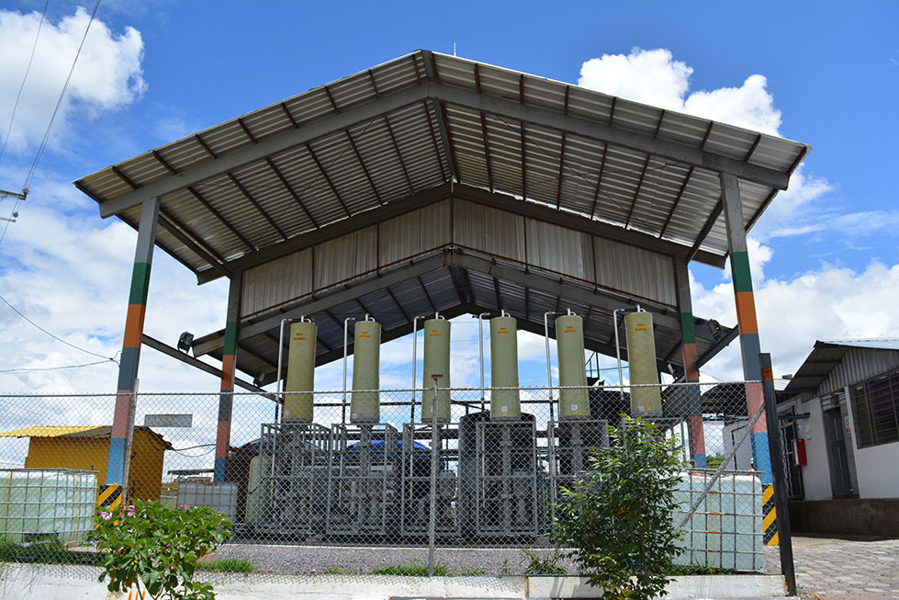
MANEJO DE LIXIVIADOS
EJE 5
PLANTA VSEP
Informe de Diagnóstico mecánico y eléctrico solicitado a Global Fluis (proveedor).
Inversión de 6.700 USD para compra de tarjeta de sistema, compresores varios, artefactos eléctricos.
Operativa a finales de diciembre del 2020
Capacidad de tratamiento 100 m3/día
Para operar al 100% es necesario adquirir módulo de filtración (importar).

Slide 15
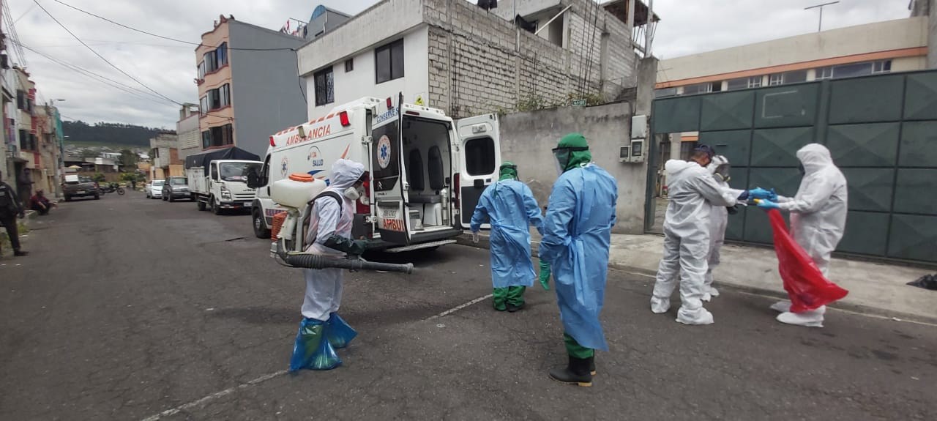
LEVANTAMIENTO Y DISPOSICIÓN FINAL DE CADÁVERES
RESOLUCIÓN NRO. A-037
El 28-abr-2020 el Alcalde del Distrito Metropolitano de Quito delegada a EMGIRS como parte del equipo de Acciones Exequiales.
PLAN DE ACCIÓN:
Las acciones ejecutadas con base al “Protocolo para la manipulación y disposición final de cadáveres con antecedentes y presunción COVID-19 Extra hospitalario”
Tiempo promedio de levantamiento de 2h30 a 3h30 desde que el caso es derivado del ECU911 a EMGIRS
Desarrollo sistema COVID-19, registro de toda la información desde que se recibe la alerta en el ECU 911 hasta la cremación o inhumación.

Slide 16
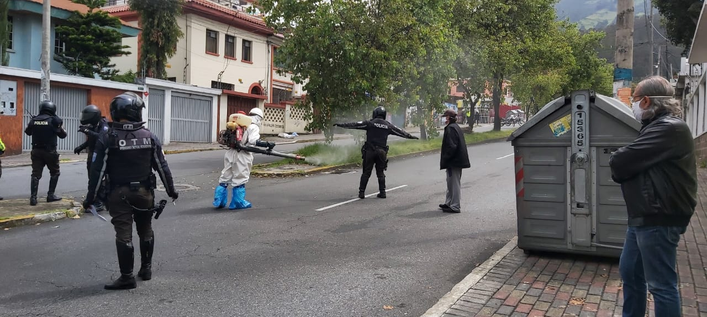
LEVANTAMIENTO Y DISPOSICIÓN FINAL DE CADÁVERES
PERSONAL DESTINADO
17 funcionarios cumpliendo las siguientes actividades:
ECU-911: 10 funcionarios
Fumigación: 4 funcionarios
Coordinación: 2 funcionario ejecutan actividades de coordinación 24 horas- 7 días a la semana, 1 médico asignado al levantamiento de cuerpos.

Slide 17
LEVANTAMIENTO Y DISPOSICIÓN FINAL DE CADÁVERES
Se implementó el Centro de Acopio Temporal Bicentenario, aérea prevista para el almacenamiento temporal de cadáveres durante la emergencia sanitaria, definiendo espacios para cada institución y capacitación del equipo EMGIRS .
IMPLEMENTACIÓN CENTRO DE ACOPIO
Total de casos atendidos:
402
Plazo: no mayor a 3h30
Corte :al 26 de noviembre del 2020

Slide 18
PLAN DE ACCIÓN GESTIÓN DE ESCOMBRERAS
Inspecciones técnicas en conjunto con la Secretaria de Ambiente
Identificación de la ubicación de escombreras
Análisis de costos para ajustar tarifa del servicio.
Disposición escombros
Equipo de Trabajo (EPMMOP, Agencia de control, administraciones Zonales, EMASEO, EMGIRS) para la coordinación y disposición final de escombreras ilegales
Estudio caracterización y plan piloto de aprovechamiento

Slide 19
PLAN DE ACCIÓN GESTIÓN DE ESCOMBRERAS
ESCOMBRERA DE SANTA ANA
CARACTERÍSTICAS:
Ubicación: barrio Santa Ana, parroquia La Merced
Capacidad: 116.000 m3
Vida útil: 3 meses.
ESCOMBRERA SAN ANTONIO
IDENTIFICACIÓN UBICACIÓN ESCOMBRERAS
CARACTERÍSTICAS:
Ubicación: Tanlahua, norte de Quito
Capacidad: 1.000.000 m3
Vida útil: 24 meses.

Slide 20
PLAN DE ACCIÓN GESTIÓN DE ESCOMBRERAS
EQUIPO DE TRABAJO INTERINSTITUCIONAL
TARIFA ESCOMBRERAS
El 9 de noviembre del 2020 se estableció un equipo interinstitucional para limpiar y retirar los escombros depositados ilegalmente, los cuales la EMGIRS-EP recibirá en las escombreras autorizadas.
El equipo interinstucional esta conformado por EMGIRS, EPMMOP, EMASEO, ADMINISTRACIONES ZONALES Y EPMAPS
El costo actual es de 0,57/m3 dólares desde el año 2015. Misma que fue aprobada por el Directorio de EMGIRS EP a través de resolución 02-2015 del 13 de mayo de 2015.
Se realizó el análisis de costos del servicio y es costo de operación es de sin embargo el costo de operación ha USD 1,30/m3.

Slide 21
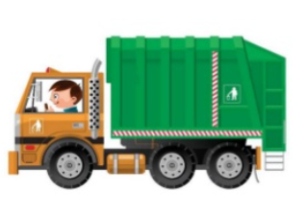
NUEVO MODELO DE GESTIÓN BUSCA TRANSFORMAR LA GIRS DE LINEAL A CIRCULAR
Promover, educar, incentivar:
>>Reutilización
>>Reducción de generación
>>Separación en fuente
Almacenamiento temporal
Recolección
Transporte
Acopio y/o transferencia
Aprovechamiento
Tratamiento
Materia prima y energía
Consumo/ Generación de Residuos
ECONOMÍA CIRCULAR
Fortalecimiento de puntos limpios y contenerización diferenciada
Disposición Final
Tecnología alternativa para:
Clasificación previa y trabajo digno
Valorización
Tratamiento de fracción restante
Aprovechamiento energético (opcional)
Recolección diferenciada
CEGAM (Centros de Educación y Gestión Ambiental)

Slide 22
NUEVO MODELO DE GESTIÓN
MODALIDAD ASOCIATIVA
Alianza estratégica sustentada en:
LOEP Art. 35, 36
Código Municipal, Régimen Común de las EPM.
Reglamento de Asociatividad de EMGIRS
Los costos de estructuración del proyecto serán cargados al adjudicado del concurso
NIVELES DE SERVICIO ESPERADOS
Tecnología con mayor valorización comprobada de residuos (reciclables y aprovechamiento de orgánicos).
Generación de empleo directo para:
Personal operativo de EMGIRS
Nuevas vacantes
Certificaciones vigentes:
ISO 9001 (Calidad)
ISO 14001 (Cumplimiento de estándares ambientales)
Estructura financiera rentable para la ciudad
Ingreso de divisas al DMQ

Slide 23
FASES DEL CONCURSO PÚBLICO INTERNACIONAL
Invitación pública a la preparación de expedientes
para concurso público internacional
Elaboración de Informes
EMGIRS
S. Ambiente
S. Planificación
Concurso Público internacional
Diciembre 2020
Enero 2021
Febrero 2021
Marzo 2021
Abril-Julio 2021
Agosto 2021
Estructuración de las bases y pliegos de la Asociación
Aprobación de Directorio y lanzamiento del concurso internacional
Elaboración y firma de Contrato
Los expedientes deben prepararse conforme el artículo 11 del Reglamento de Asociatividad de EMGIRS EP.
Se invitarán a las firmas que han desarrollado su tecnología en ciudades seleccionadas de países de Europa, Asia y Norte América.
Las certificaciones ISO (9001 y 14001) deben estar vigentes (emitidas en los últimos 3 años).

